Slide 1
Сборы православных военно-патриотических дружин и клубов, посвященные памяти святого праведного воина Феодора Ушакова –
«Ушаковские сборы»
ИНДИВИДУАЛЬНЫЙ КЕЙС
команды по воспитанию
МОУ Бортсурманской средней школы
р.п. Пильна

Slide 2
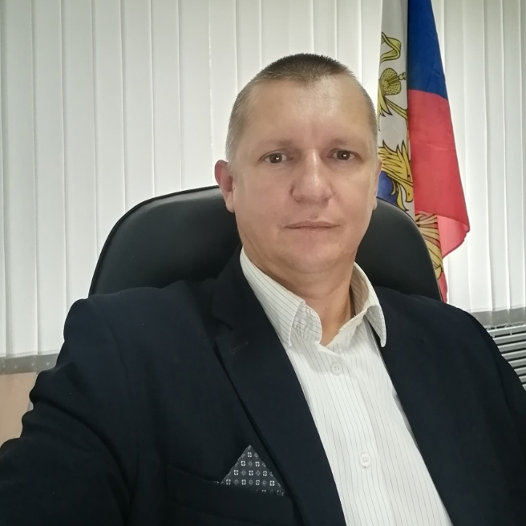
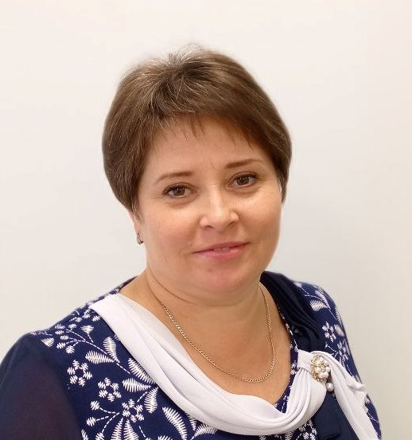
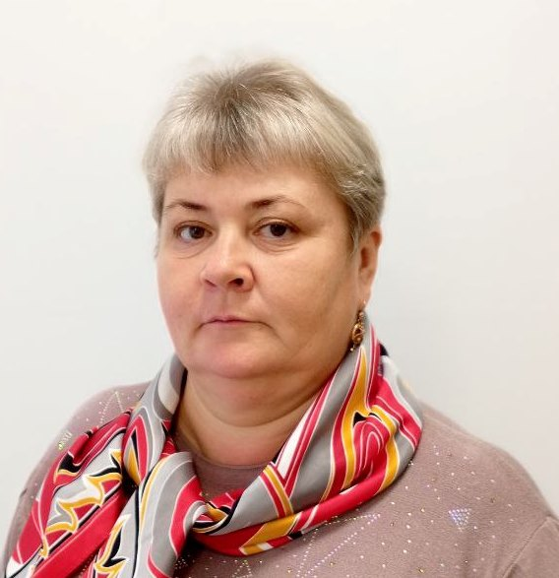
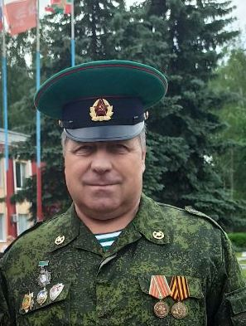
Команда школы по воспитанию –
Родионов О.В., директор,
Чишкина Н.А., зам. директора по ВР
Синицын С.С., руководитель ВПК «Пограничник»
Синицына С.А., зам. руководителя ВПК «Пограничник»
Пчёлкина Т.И., советник директора по воспитанию и взаимодействию с детскими общественными объединениями
Родионов О.В
Чишкина Н.А.
Синицына С.А.
Синицын С.С.
Пчёлкина Т.И.

Slide 3
ПРИОРИТЕТНОЕ НАПРАВЛЕНИЕ РАЗВИТИЯ СФЕРЫ ВОСПИТАНИЯ,
опыт реализации по которому представлен
в данном кейсе

Slide 4
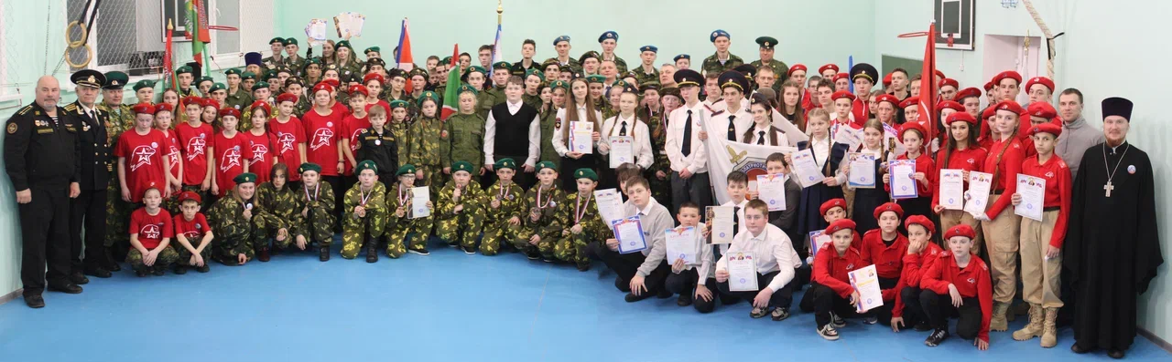
ПРОБЛЕМАТИКА КЕЙСА
Организация взаимодействия православных военно-патриотических дружин и военно-патриотических клубов образовательных организаций

Slide 5
ЦЕЛЕВАЯ АУДИТОРИЯ КЕЙСА
обучающиеся образовательных организаций, члены ВПК и дружин Пильнинского муниципального округа и г. Нижнего Новгорода.
лидеры и активисты РДДМ и
Центра детских общественных
организаций Пильнинского
муниципального округа
педагогическое сообщество школ:
руководители, заместители директора по воспитательной работе,
советники директора по воспитанию,
руководители ВПК
социальные партнеры школ
в сфере воспитания

Slide 6
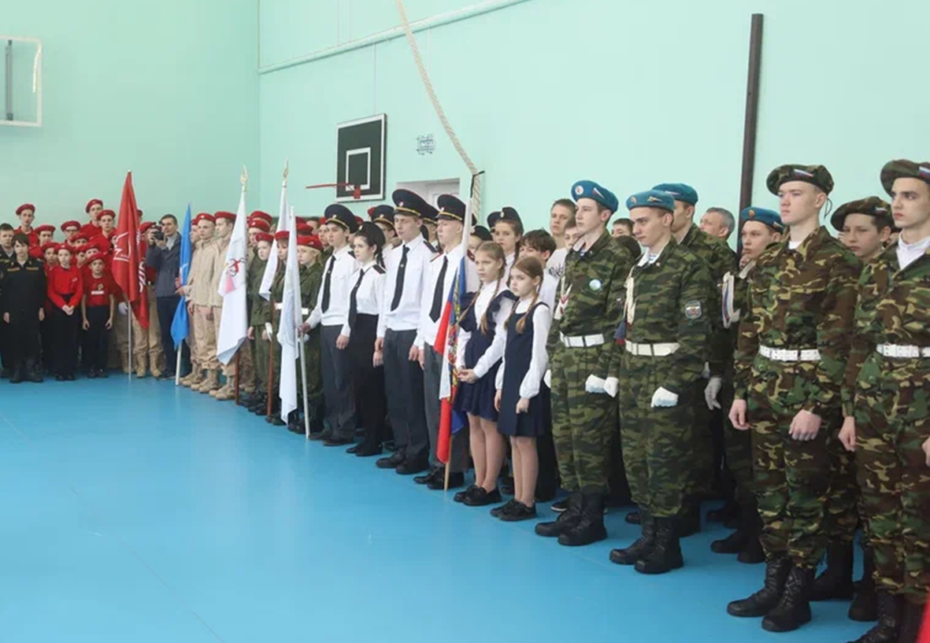
ОСОБЕННОСТИ КЕЙСА
- привлечение большого количества участников-детей из ОО муниципального округа и г. Нижнего Новгорода;
- усиление мотивации подрастающего поколения к изучению истории своего Отечества, а также совершенствование подготовки воспитанников военно-патриотических клубов и дружин, как по военно-прикладным, так и общефизическим дисциплинам.
- осуществление заметной для родителей и социальных партнёров деятельности

Slide 7
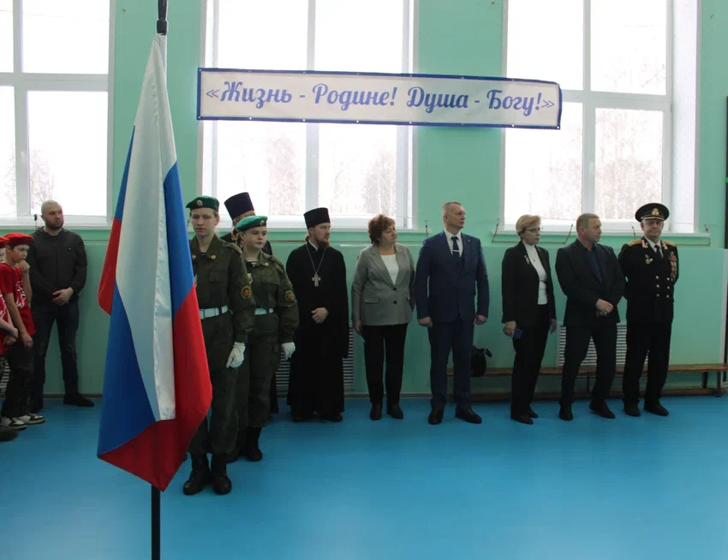
ЦЕЛЬ КЕЙСА
Способствование формированию духовно-нравственных идеалов на примере святых православных воинов, чтобы молодое поколение было на деле готово следовать правилу:
«Жизнь – Родине,
Душа - Богу!»

Slide 8
ОСНОВНЫЕ ПОНЯТИЯ КЕЙСА
ЧЕЛОВЕК
СОЗИДАНИЕ
МЕДИА
ТРАДИЦИИ
СООБЩЕСТВО
СОГЛАСИЕ
СТРАНА
ПАТРИОТИЗМ ЛЮБОВЬ К ОТЕЧЕСТВУ
ШКОЛА
ДОВЕРИЕ

Slide 9
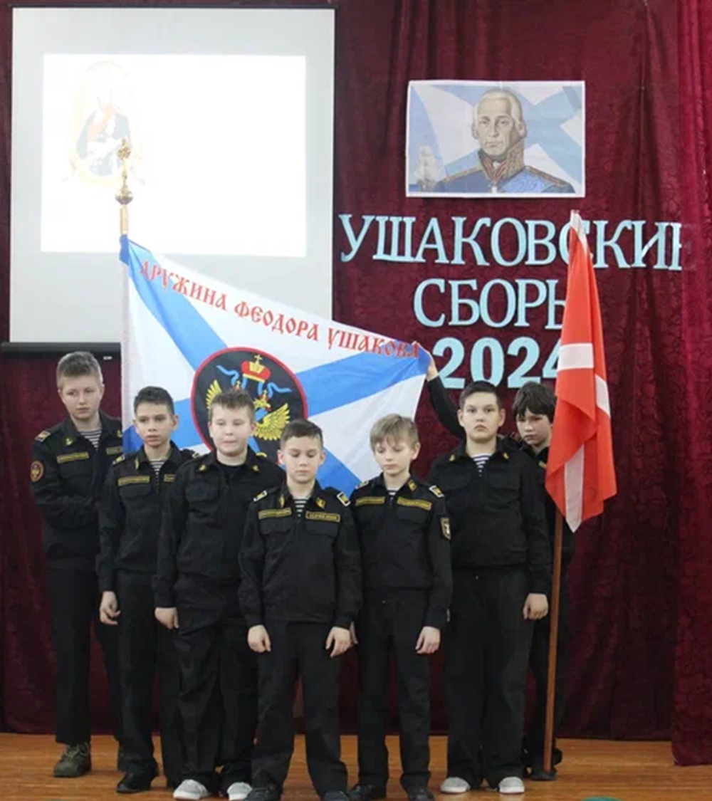
ЗАДАЧИ КЕЙСА
Знакомство, общение и укрепление духовного единения и дружбы будущих защитников Отечества.
1
Совершенствование подготовки воспитанников военно-патриотических клубов и дружин, как по военно-прикладным, так и общефизическим дисциплинам.
2
Развитие творческих способностей подрастающего поколения (музыкальных, художественных и литературно-публицистических)
3

Slide 10
ноябрь 2023 г. – февраль 2024 г.
СРОКИ РЕАЛИЗАЦИИ КЕЙСА
КЛЮЧЕВЫЕ ТОЧКИ РЕАЛИЗАЦИИ КЕЙСА
1 этап
Проведение
«Ушаковских сборов»
3 этап
Планирование и подготовка
к «Ушаковским сборам».
Обсуждение с социальными партнерами их участие в мероприятие.
Проведение анализа мероприятия.
Освещение проведения и подведение итогов сборов в официальных пабликах школы.
2 этап

Slide 11
МЕХАНИЗМ РЕАЛИЗАЦИИ
КТО?
ЧТО?
КОГДА?
ГДЕ?
Обучающиеся школы, члены ВПК и дружин, команда школы по воспитанию
Соревнования - перетягивание каната, подтягивания, армрестлинг, конкурс боевых листков, военно-историческая викторина по житию св. прав. воина Феодора Ушакова и т.д.
МОУ Бортсурманская СШ
Февраль 2024 г.

Slide 12
ПЕРЕЧЕНЬ РЕСУРСОВ
Организаторы (администрация школы, настоятель храма с. Бортсурманы, преподаватель ОБЖ, советник директора, классные руководители, технический персонал школы).
1
2
Цифровые аудио и видеоустройства.
Запись гимна РФ
Распечатка мишеней для биатлона.
Таблицы протоколов жюри для оценивания команд.
Бланки с вопросами викторины
Бланки викторины по ТТХ оружия
3
4
Наградной материал

Slide 13
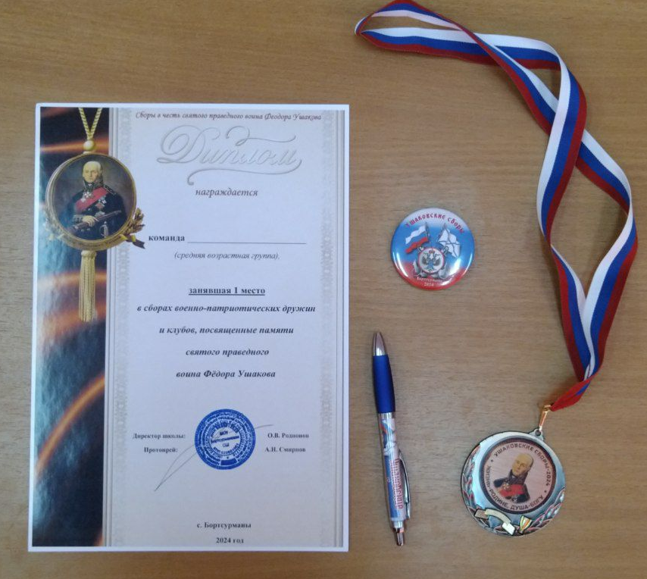
ДОСТИГНУТЫЕ РЕЗУЛЬТАТЫ
Вовлечение более 140 подростков Пильнинского муниципального округа и
г. Нижнего Новгорода
Совершенствование подготовки воспитанников военно-патриотических клубов и дружин, как по военно-прикладным, так и общефизическим дисциплинам

Slide 14
ИНФОРМАЦИОННОЕ ОСВЕЩЕНИЕ КЕЙСА
https://vk.com/wall-73289224_1787
https://vk.com/wall-73289224_1778
https://disk.yandex.ru/d/ITccLLb5FvHFdg

Slide 15
МАТЕРИАЛЫ ПО РЕАЛИЗАЦИИ КЕЙСА
https://disk.yandex.ru/d/O1JgvyZOIibl5w

